Slide 1
Лабораторная работа №5
Худицкий Василий
НКНбд-01-19
Москва
2022 г

Slide 2
Задание
Построение модели эпидемии SIR в xcos и OpenModelica
Начальные данные: β = 1, ν = 0.3, s(0) = 0.999, i(0) = 0.001, r(0) = 0

Slide 3
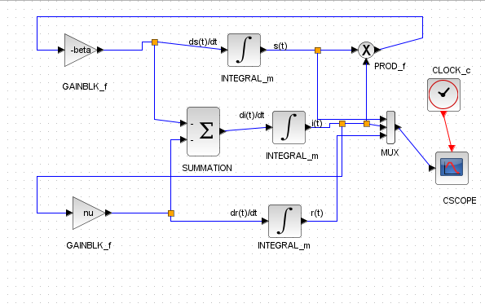
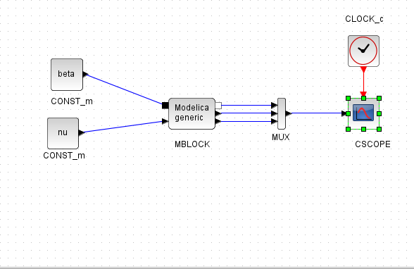
Модель в xcos

Slide 4
Модель в OpenModelica

Slide 5
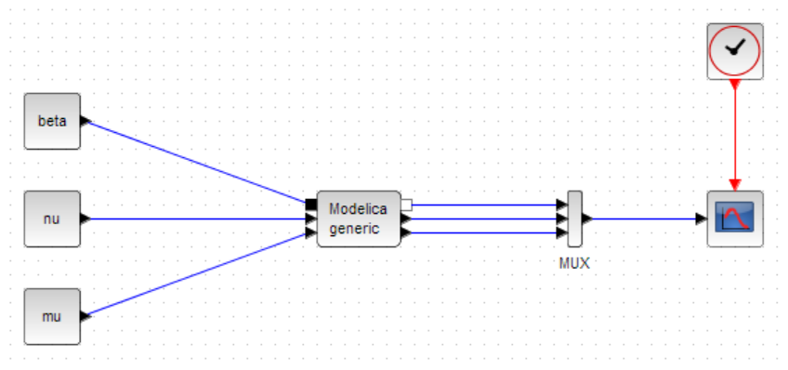
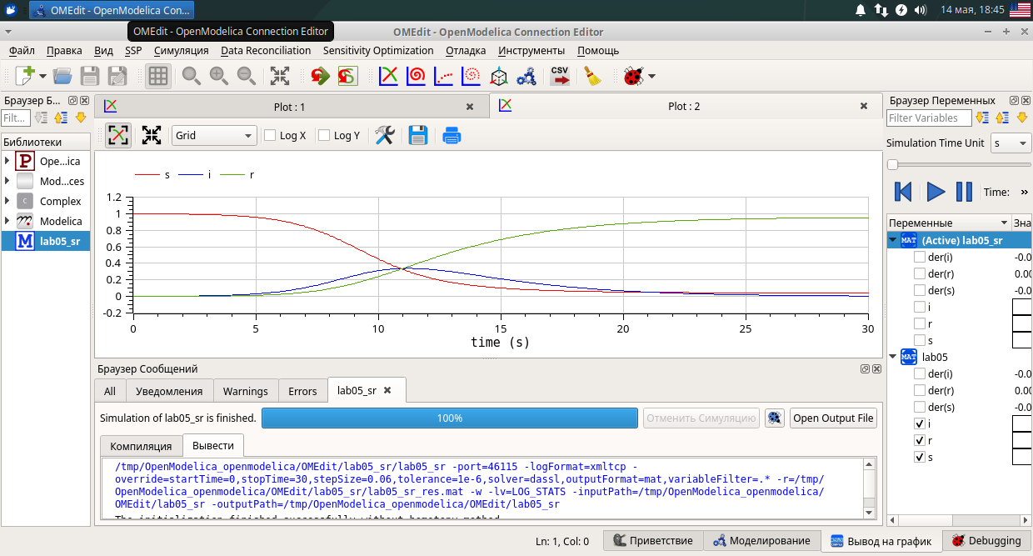
Задание для самостоятельного выполнения

Slide 6
Выводы
В результате выполнения лабораторной работы были построены две модели эпидемии SIR: с учетом демографических процессов и без.
Для случая, когда в модели присутствует коэффициент рождаемости, были рассмотрены и проанализированы различные сценарии развития эпидемии.

